Slide 1
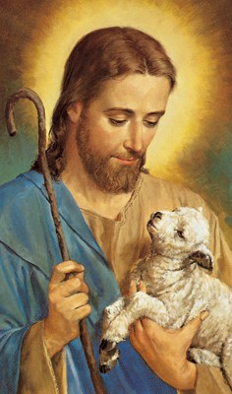
Nie bój się mała trzódko, gdyż spodobało się
Ojcu waszemu
dać wam królestwo
(Łk. 12, 32)
Rekolekcje ewangelizacyjne
Olszanka, 28 września 2014 r.

Slide 2
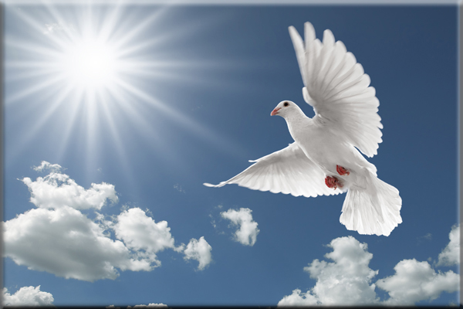
Dz. 1, 5.8 a
… Jan chrzcił wodą, ale wy wkrótce zostaniecie ochrzczeni Duchem Świętym… gdy Duch Święty zstąpi na was otrzymacie Jego moc i będziecie moimi świadkami…
aż po krańce ziemi…

Slide 3
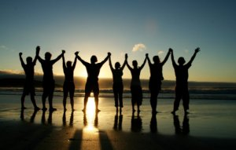
… W Nim bowiem wybrał nas przed założeniem świata, abyśmy byli święci i nieskalani przed Jego obliczem.
Z miłości przeznaczył nas dla siebie jako przybranych synów poprzez Jezusa Chrystusa według postanowienia Jego woli…
Ef. 1, 4-5

Slide 4
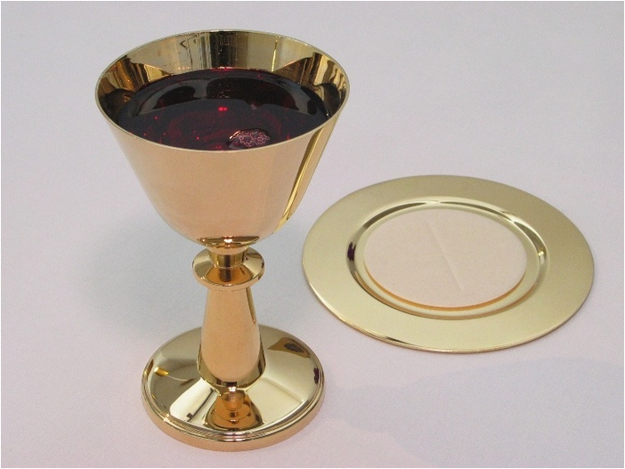
1 Kor. 10, 16-17
… Kielich błogosławieństwa, który błogosławimy, czyż nie jest udziałem we Krwi Chrystusa? Chleb, który łamiemy, czyż nie jest udziałem w Ciele Chrystusa? Ponieważ jeden jest chleb, przeto my, liczni, tworzymy jedno ciało. Wszyscy bowiem bierzemy z tego samego chleba …

Slide 5
Dz. 2, 42
… TRWALI ONI W NAUCE APOSTOŁÓW
I WE WSPÓLNOCIE, W ŁAMANIU CHLEBA I MODLITWACH …

